Slide 1
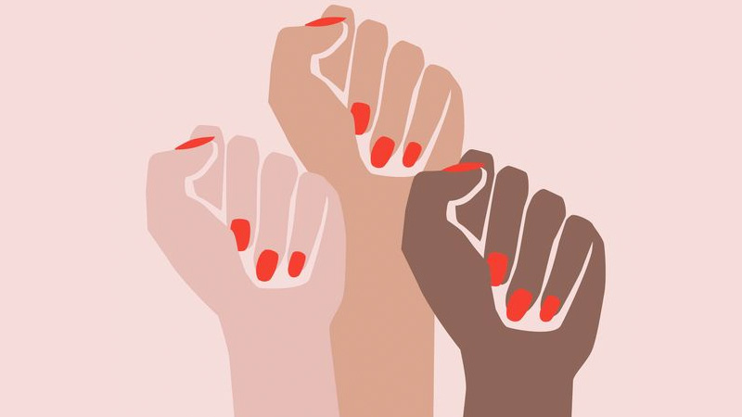
Me Too - kampanja
Petra Kajosmäki

Slide 2
Mikä ”Me too” on?
Me Too on kampanja, joka levisi vuonna 2017 maailmanlaajuiseksi someilmiöksi
Me Too on seksuaalista ahdistelua vastustava liike
Liike lähti leviämään kun yhdysvaltalainen näyttelijä Alyssa Milanon kehotti twiitissään seuraajiaan jakamaan kokemuksiaan tunnisteella #metoo

Slide 3
Tavoitteet
Kampanja lähinnä keskittyy nuoriin naisiin, jotka ovat kokeneet seksuaalista hyväksikäyttöä tai häirintää
Tavoitteena Yhdysvalloissa on Me Too:n avulla kehittää erilaisia tukiverkostoja, kuten maanlaajuinen puhelinpalvelu sekä nettisivu, joka tarjoaa ryhmäkeskustelumahdollisuuksia Yhdysvaltojen eri kaupungeissa ja osavaltioissa
-> Levisi kuitenkin muuallekin maailman, jonka ansiosta uskallus puhua seksuaalisesta häirinnästä on kasvanut

Slide 4
Vaikutuksia
Kampanjan myötä selvisi, että seksuaalinen häirintä onkin luultua yleisempää, esimerkiksi vuonna 2017 tasa-arvobarometrin mukaan jopa 39% naisista ja 17% miehistä koki seksuaalista ahdistelua
Suomessa noin joka kolmas nainen ja noin joka kuudes mies
Kampanjan avulla myös vertaistuki lisääntyi esimerkiksi keskustelupalstoilla ja uskallus hakea apua lisääntyi

Slide 5
Kampanjaa ja rohkeutta puhua asiasta on edesauttanut myös julkisuudenhenkilöiden omien kokemuksien esiin tuonti
Esimerkiksi Lady Gaga, Jennifer Lawrence, Rupi Kaur, Sheryl Crow ja Ellen Degeneres ovat käyttäneet tunnistetta #metoo ja jakaneet kokemuksiaan
Myös suomalaiset tähdet, kuten Chisu ja Paula Vesala ovat jakaneet kokemuksiaan

